Slide 1


UBND QUẬN LONG BIÊN
TRƯỜNG MẦM NON LONG BIÊN
HOẠT ĐỘNG: KHÁM PHÁ
TÌM HIỂU VỀ NGÀY PHỤ NỮ VIỆT NAM 20/10
Giáo viên: Lưu Huyền Trang
Lớp: MGL A4
Lứa tuổi- 5-6 tuổi

Slide 2


Slide 3

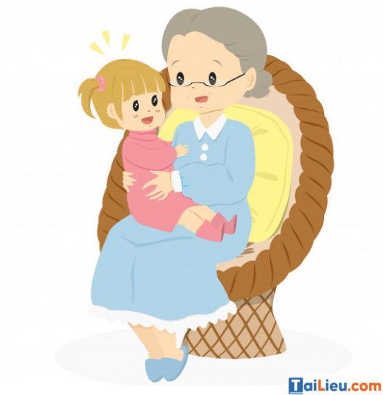
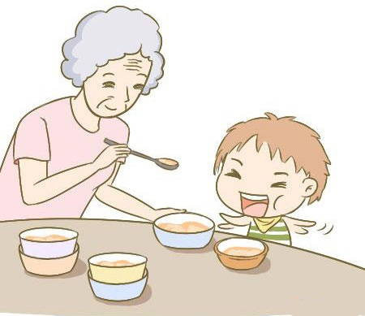
Bà chăm sóc cháu

Slide 4

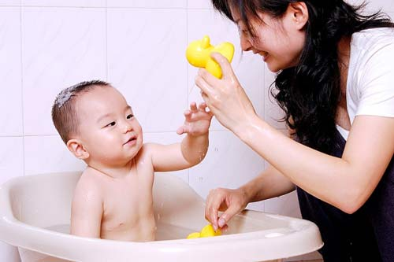
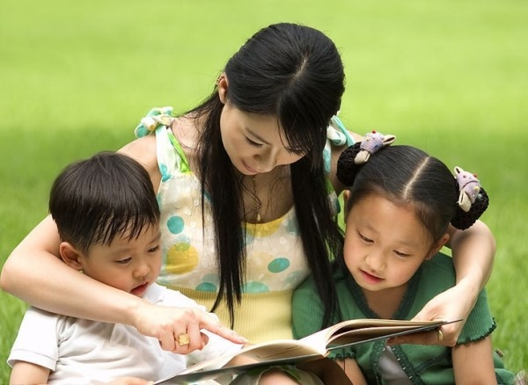

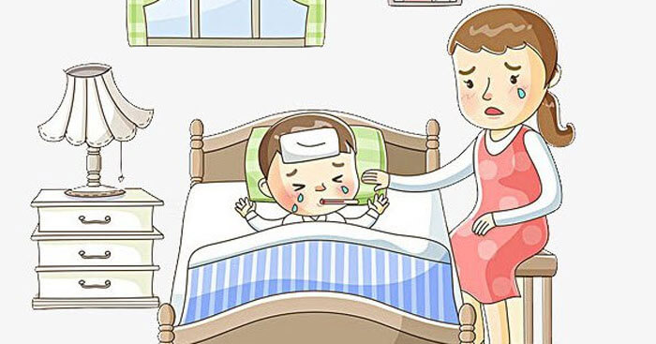
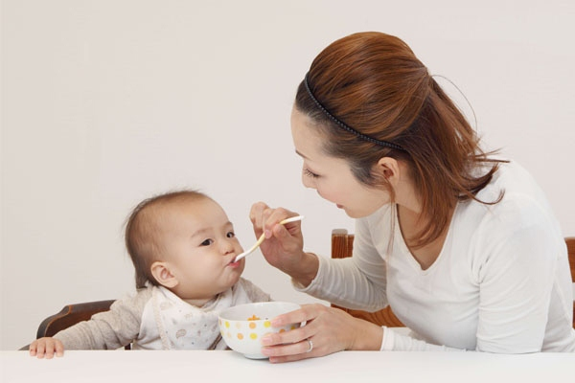
Mẹ là người luôn thương yêu chăm sóc con.

Slide 5

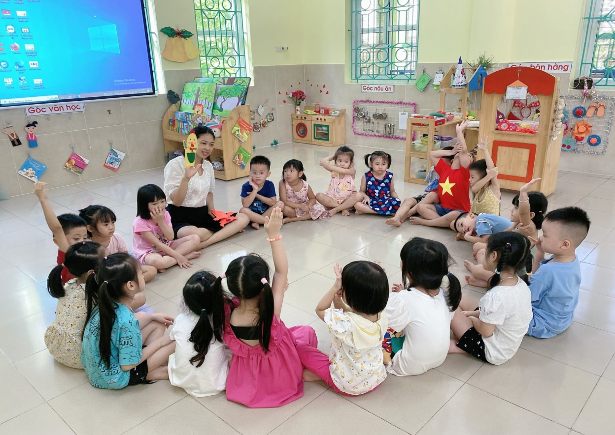
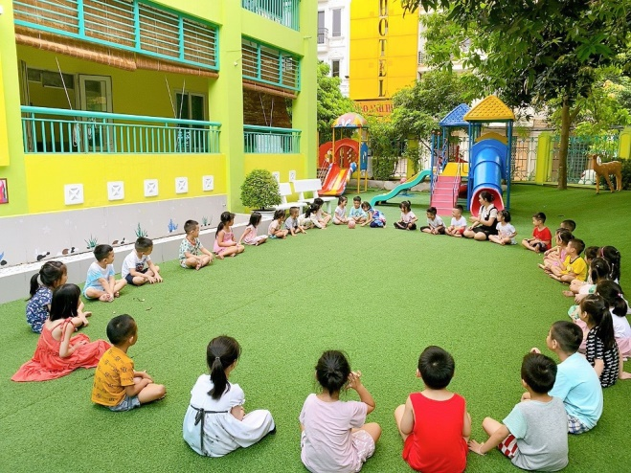
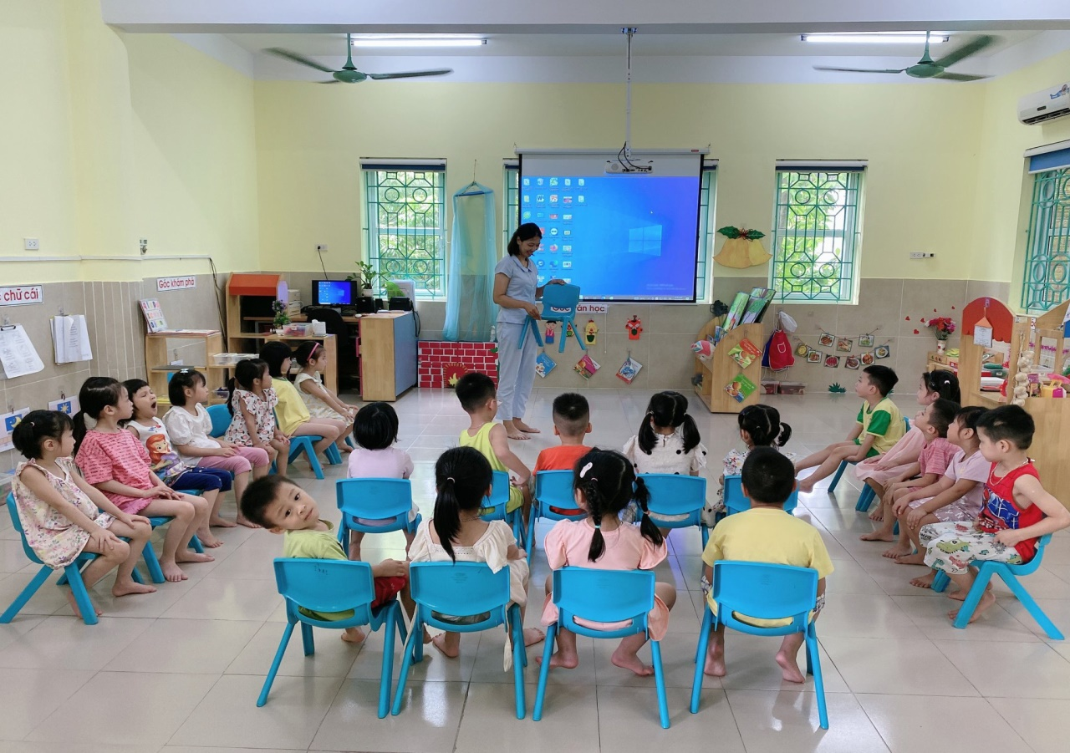
Cô giáo luôn yêu thương dạy bảo các con

Slide 6

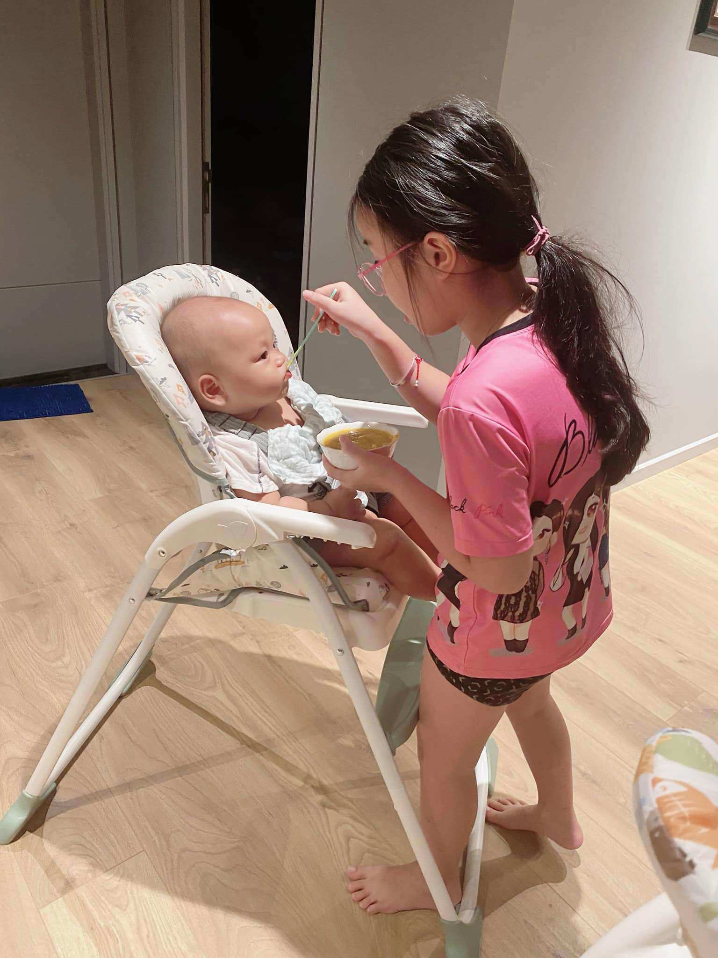
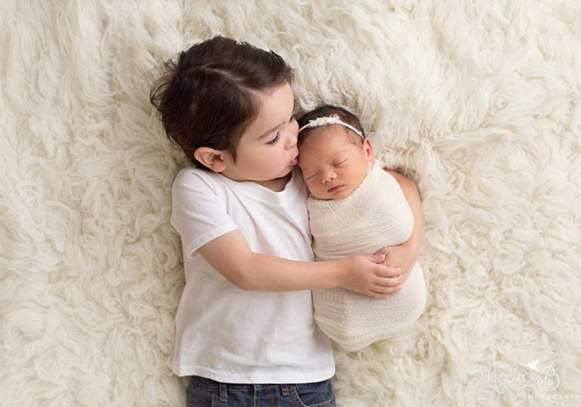
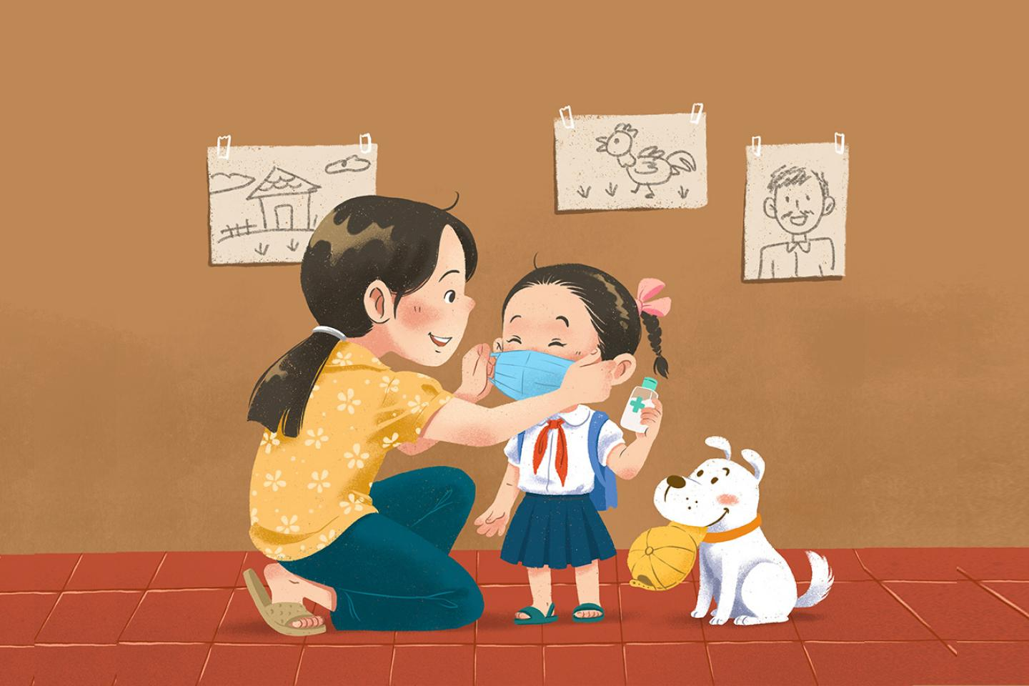

Slide 7
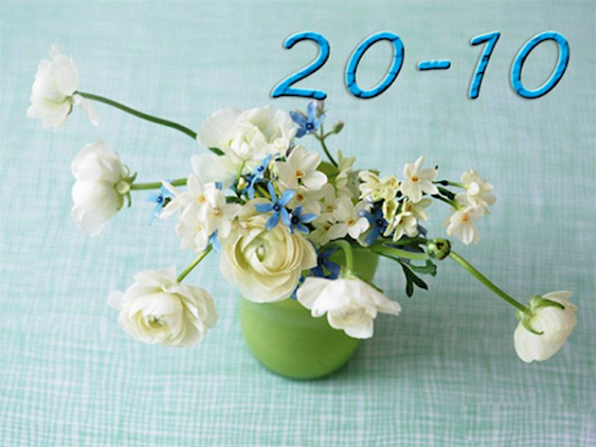
Các hoạt động diễn ra trong ngày 20/10

Slide 8
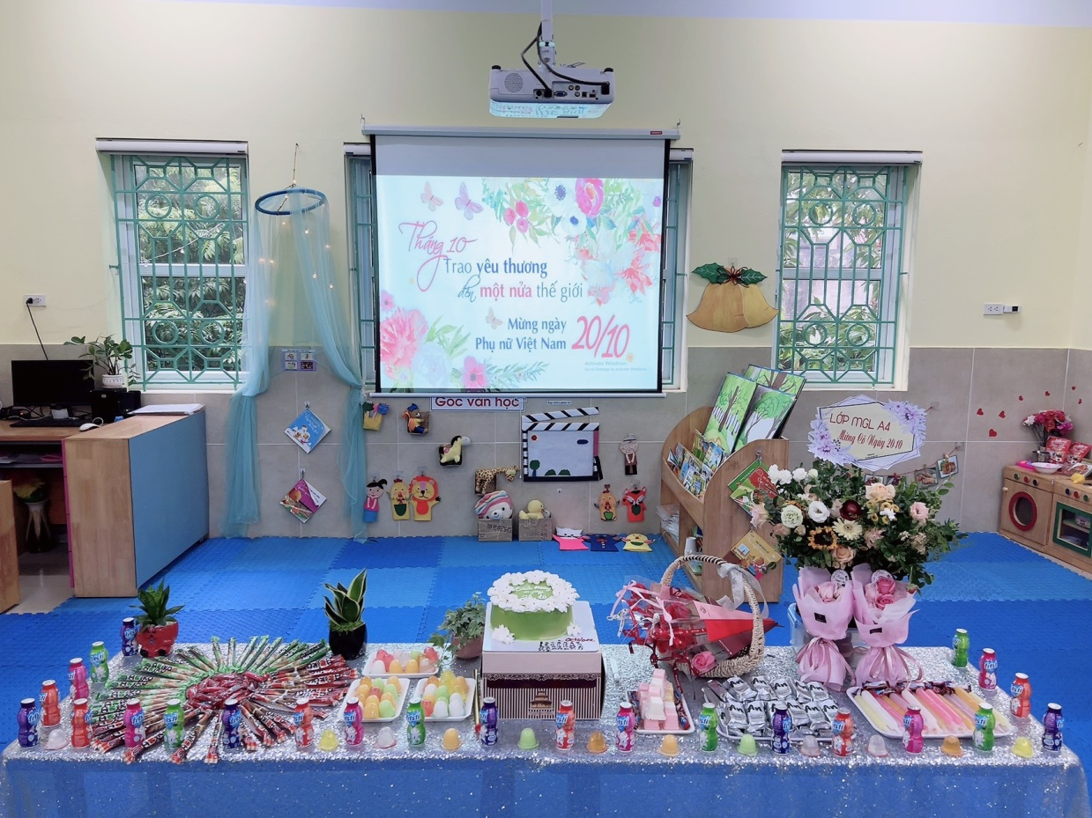
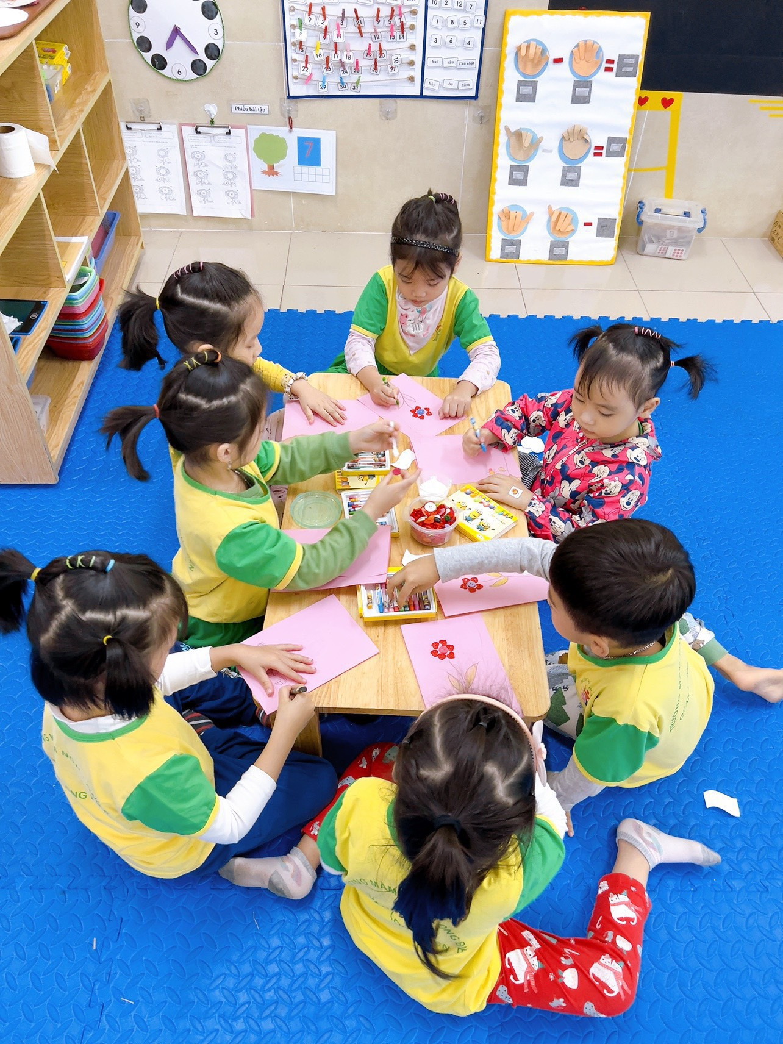
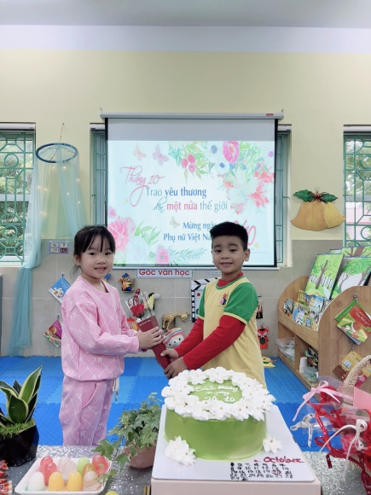
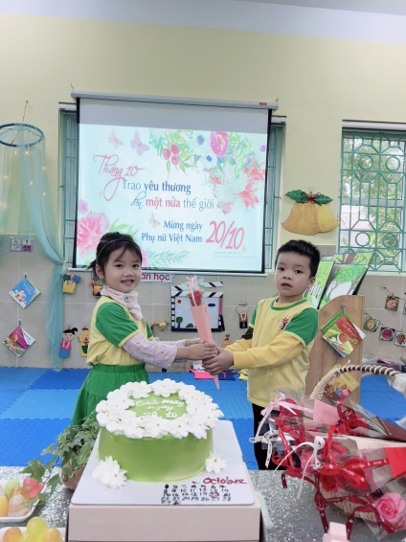

Slide 9

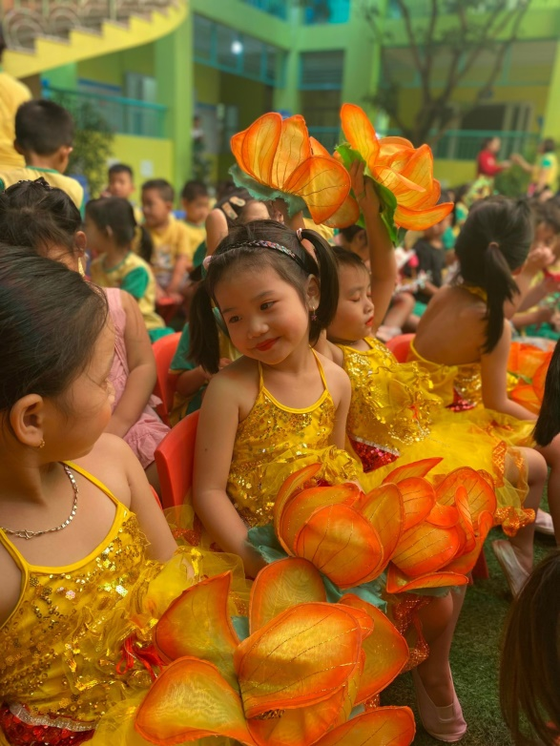
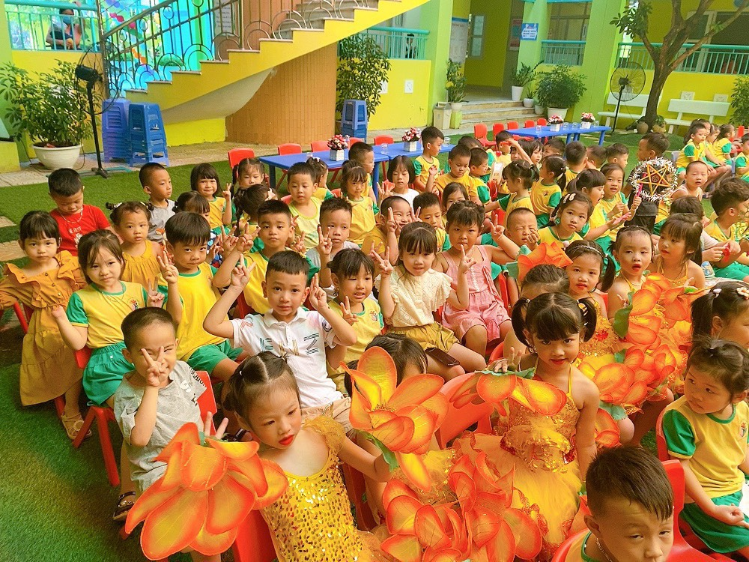
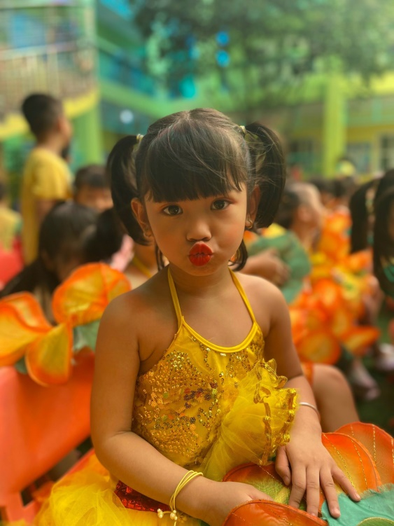
Cùng tham gia văn nghệ

Slide 10

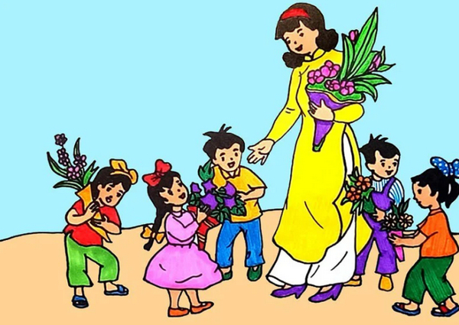
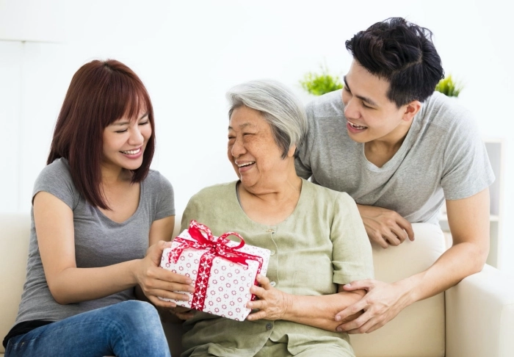
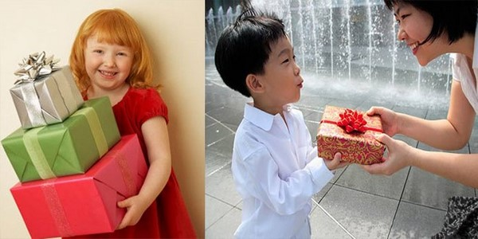

Slide 11
Phần thi giải mã bí ẩn

Slide 12

Câu 1
Ngày 20/10 là ngày gì?
1. Ngày tết Trung Thu
2. Ngày Thầy thuốc
3. Ngày phụ nữ Việt nam

Slide 13

Câu 2
Ngày phụ nữ Việt Nam thường dành cho những ai
1. Chú công an
2. Bác sĩ
3. Những người phụ nữ

Slide 14
Xin chào và hẹn gặp lại!

